Slide 1

A2D SM
Sistema de trazabilidad para Socradex
Desarrollado por A2D Solutions
Integrantes del Equipo
Alejandro Rodríguez
Diego Carrillo
Angelo Galindo
Escuela & Carrera
Informática y Telecomunicaciones
Ingeniería en Informática

Slide 2
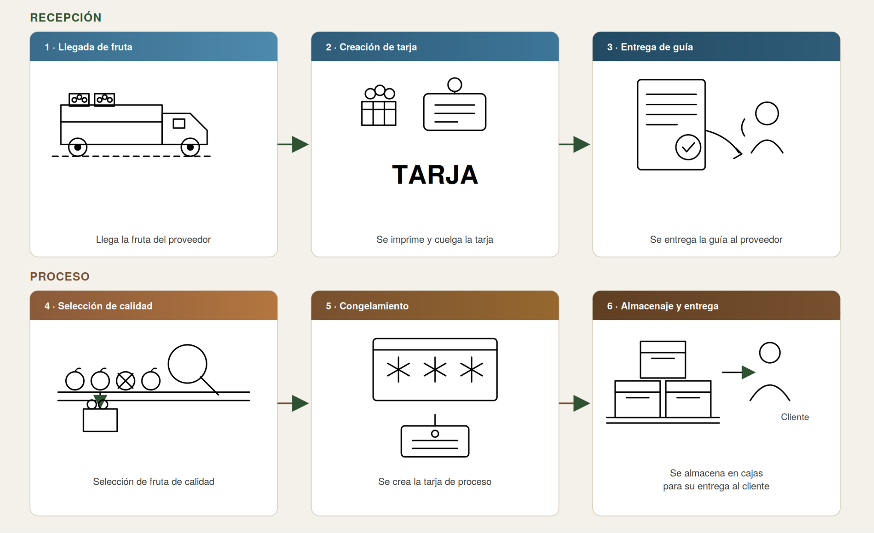
Contexto y Descripción

Slide 3
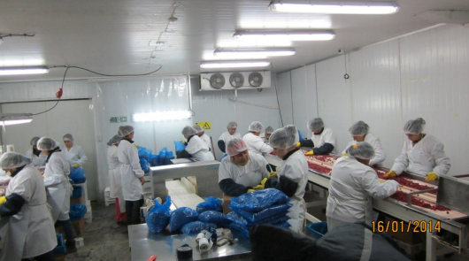
Descripción y Relevancia Laboral
Modernización sin alteración de la producción
Cliente Socradex
Empresa procesadora de fruta
Alto flujo de trabajo
Sistema con software no actualizado
Sistema A2D SM
Se desarrollará 100% en paralelo
Suplirá deficiencias de seguridad
Relevancia profesional
Nos enfrenta a un escenario altamente común en la industria chilena, como lo es la modernización de un sistema de negocios, sin detener la producción de la empresa y tener que saber cumplir con los tiempos de entrega y las posibles eventualidades.

Slide 4


Nuestro enfoque como ingenieros informáticos:
Gestión de Proyectos
Identificación de Épicas
Organización Prioridad con Poker planning
Definición del PMV
Metodología de trabajo Scrum
Modelamiento de Datos
Diseño de modelo relacional
Convive con tablas heredadas
Desarrollo de Software
Arquitectura en capas
Asegurar mantenibilidad
Mejor seguridad
Pruebas y Calidad
Diseño de pruebas funcionales y no funcionales para certificar la seguridad y funcionalidad

Slide 5
Objetivos del Proyecto
Objetivo General
Desarrollar e implementar el sistema A2D SM en arquitectura de 3 capas (React - FastAPI - Base de datos)
Seguir normativas ISO 9000 y PMI
Eliminar vulnerabilidades del sistema anterior.
Objetivos Específicos
Diseñar un modelo de datos relacional normalizado.
Implementar un módulo de autenticación y control de acceso basado en roles (RBAC) para restringir el acceso a las funciones operativas del sistema.

Slide 6
Metodología
Estrategia técnica, factibilidad y plan de trabajo

Slide 7

Metodología de Desarrollo
Se utilizará una metodología ágil Scrum y Poker Planning para el dimensionamiento y estimación de esfuerzo en Story Points (SP).
Motivo:
Permite revisiones periódicas de cumplimientos realizados.
Facilidad de adaptación según avances.
Permite reorganizar recursos y esfuerzos según niveles de complejidad.
Las entregas se agruparán en Sprints semanales.

Slide 8
Factibilidad del proyecto
Viabilidad
Alcance Acotado: PMV estrictamente delimitado a épicas principales.
Dominio Tecnológico: Familiaridad previa del equipo en Python, desarrollo web y lenguaje SQL.
Recursos Disponibles: Equipos propios, repositorio GitHub activo y entornos configurados.
Horas/Semestre: Planificado para ejecutarse entre las semanas 5 y 14 .
Factores de Riesgo
Complejidad del modelo de datos anterior:
Se mitiga priorizando el Producto Mínimo Viable (PMV) enfocado en recepción, proceso y auditoría.
Esto evita retrasos antes de la implementación de módulos secundarios.

Slide 9
Plan de Trabajo
Actividad / Épica | Duración | Responsable | Detalle
Definición del Proyecto APT | 4 semanas | Todo el equipo | Alcance, épicas, objetivos y plan de trabajo (Fase 1).
Modelo ER y arquitectura base | 2 semanas | Diego Carrillo | Modelo entidad-relación sobre tablas legado y estructura del repo.
Épica E1: Autenticación y RBAC | 2 semanas | Diego Carrillo | Login y control de acceso por rol (Operador / Administrador).
Épica E2: Mantenedor core | 2 semanas | Angelo Galindo | CRUD de productores y catálogos (especie, variedad, calidad, bandeja).
Épica E3: Recepción de tarjas | 2 semanas | Alejandro Rodríguez | Numeración automática, cálculo de kilos, stock de bandejas e impresión.
Épica E4: Procesamiento y auditoría | 2 semanas | Angelo Galindo | Edición posterior a impresión con bitácora de auditoría.
Pruebas de certificación | 2 semanas | Alejandro Rodríguez | Pruebas funcionales y no funcionales de los 4 módulos.
Cierre y entrega final | 2 semanas | Todo el equipo | Documentación técnica, manual de usuario, informe y presentación final.

Slide 10
Evidencias del Proyecto
Las siguientes evidencias permitirán dar cuenta del logro de las actividades del Proyecto APT:
Planificación y Requisitos
Definición de Épicas: Documento de definición con sus respectivos criterios de aceptación.
Poker Planning: Estimación y dimensionamiento del esfuerzo de desarrollo.
Preguntas de Negocio: Registro de consultas abiertas con Socradex.
Desarrollo y Entregables
Repositorio en GitHub: Control de versiones y código fuente del proyecto.
Modelo Entidad-Relación: Estructura y diseño de la base de datos.
Módulos Funcionales: Implementación del Producto Mínimo Viable (PMV).

Slide 11
Gracias
A2D_SM — Sistema de Trazabilidad para Planta Procesadora de Fruta
Alejandro Rodríguez
Diego Carrillo
Angelo Galindo

